Slide 1
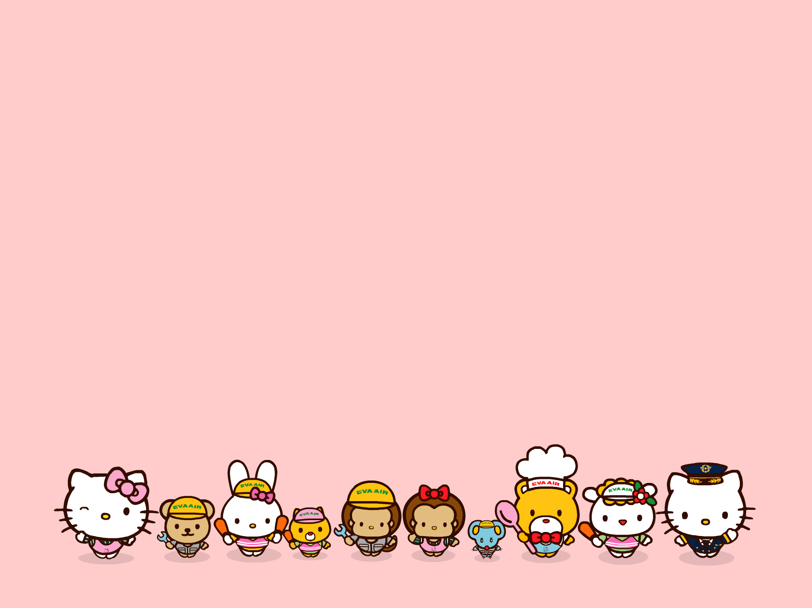
TIẾNG VIỆT LỚP 1
Bài 20 : Ôn tập và kể chuyện

Slide 2
 | e | ê | u
m
n
g
gi
mu
me
mê
ne
nê
nu
gu
gie
giê
giu

Slide 3
 | o | i | ư
gh
nh
ng
ngh
ghi
nho
nhi
như
ngo
ngư
nghi

Slide 4
nụ cà
nhà ga
nghỉ hè
ngủ mơ
bỡ ngỡ
giá đỗ
nho nhỏ
ghế gỗ

Slide 5
Mẹ ghé nhà bà.
Nhà bà ở ngõ nhỏ.

Slide 7
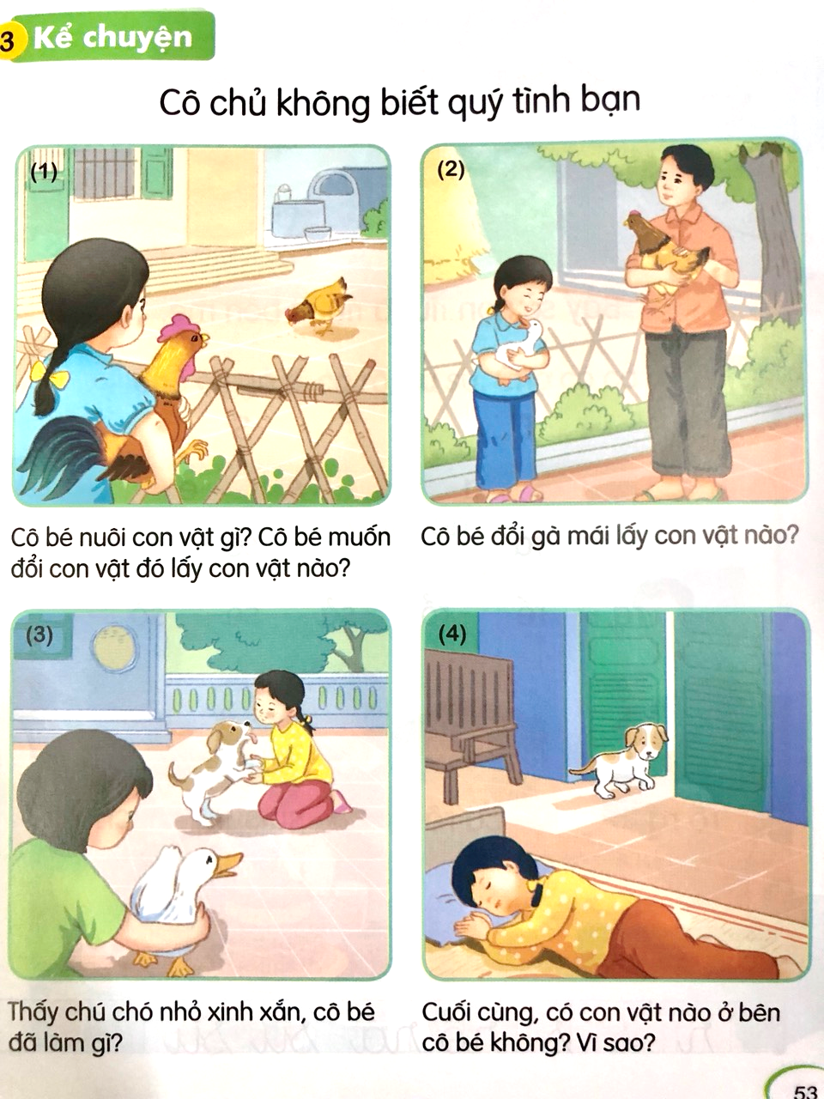

Slide 8
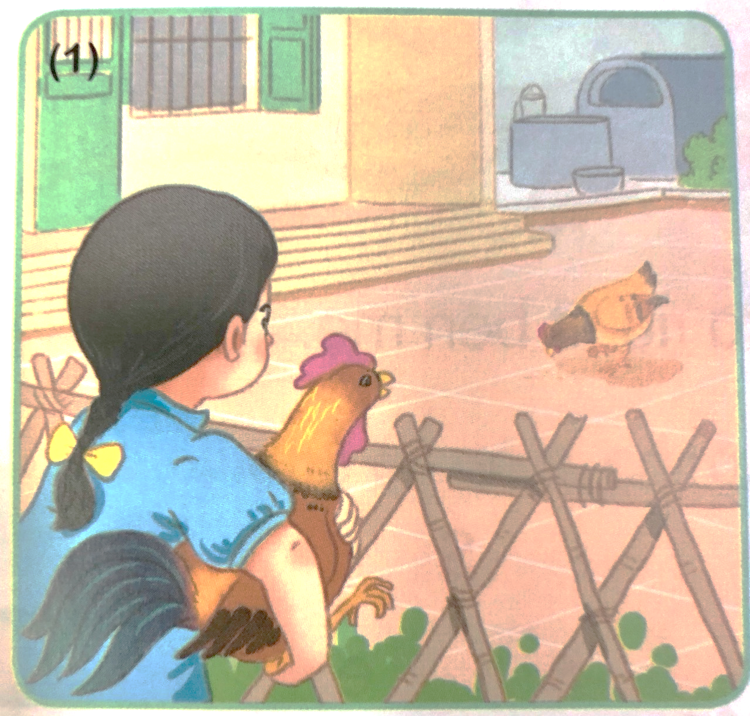
Cô bé nuôi con vật gì? Cô bé muốn đổi con vật đó lấy con vật nào?

Slide 9
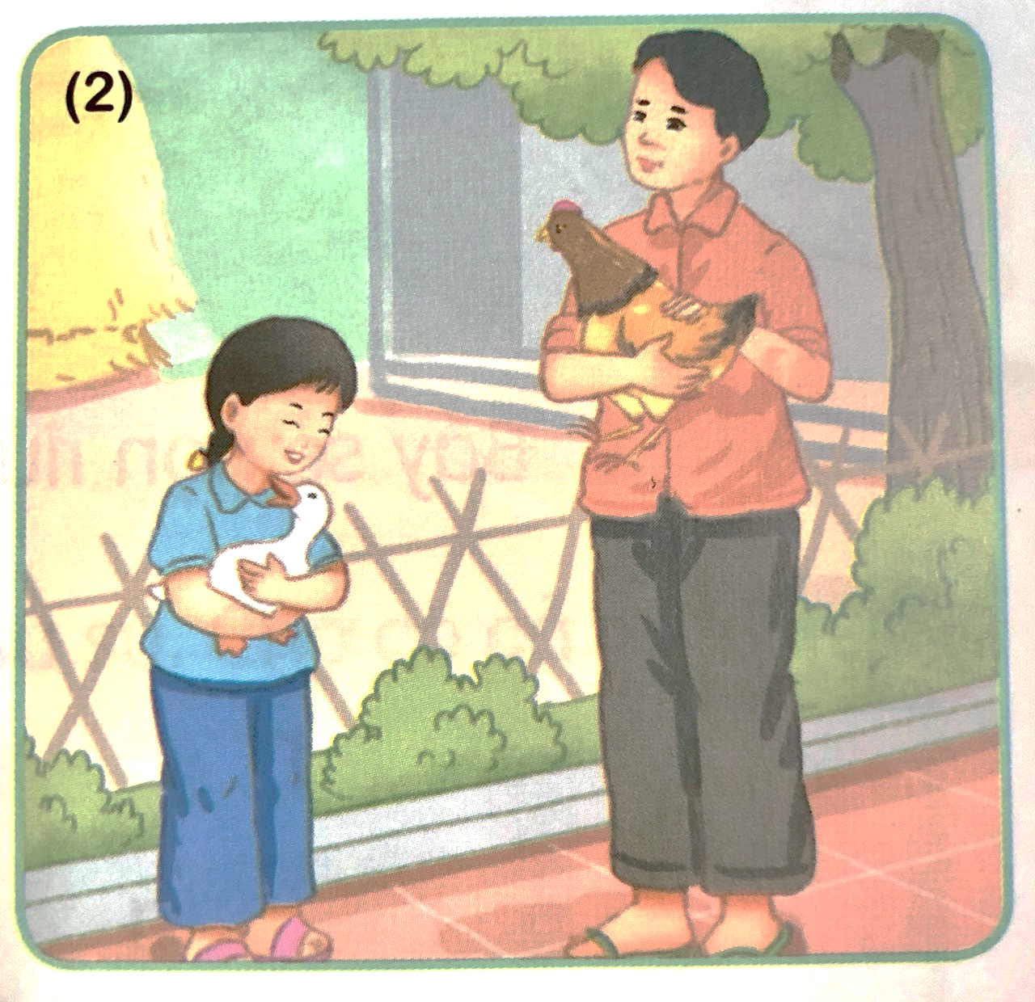
Cô bé đổi gà mái lấy con vật nào?

Slide 10
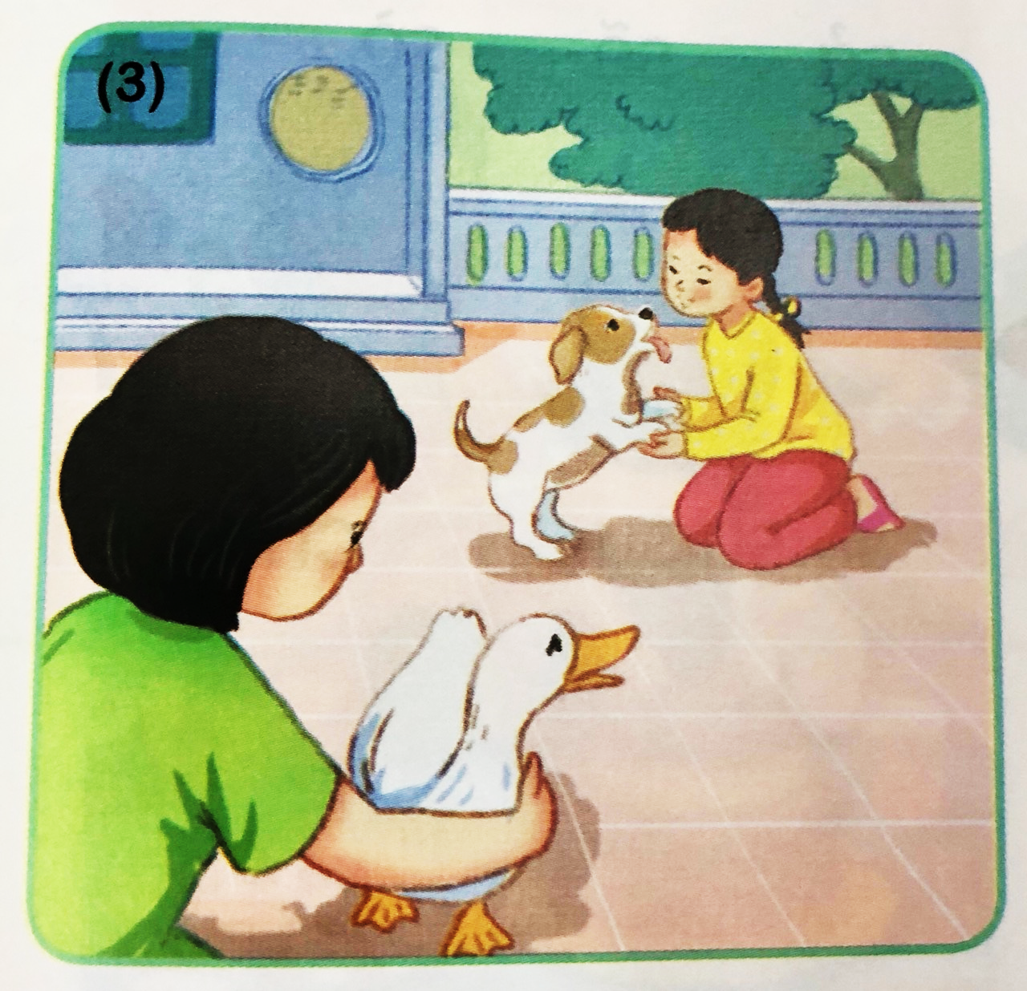
Thấy chú chó nhỏ xinh xắn, cô bé đã làm gì?

Slide 11
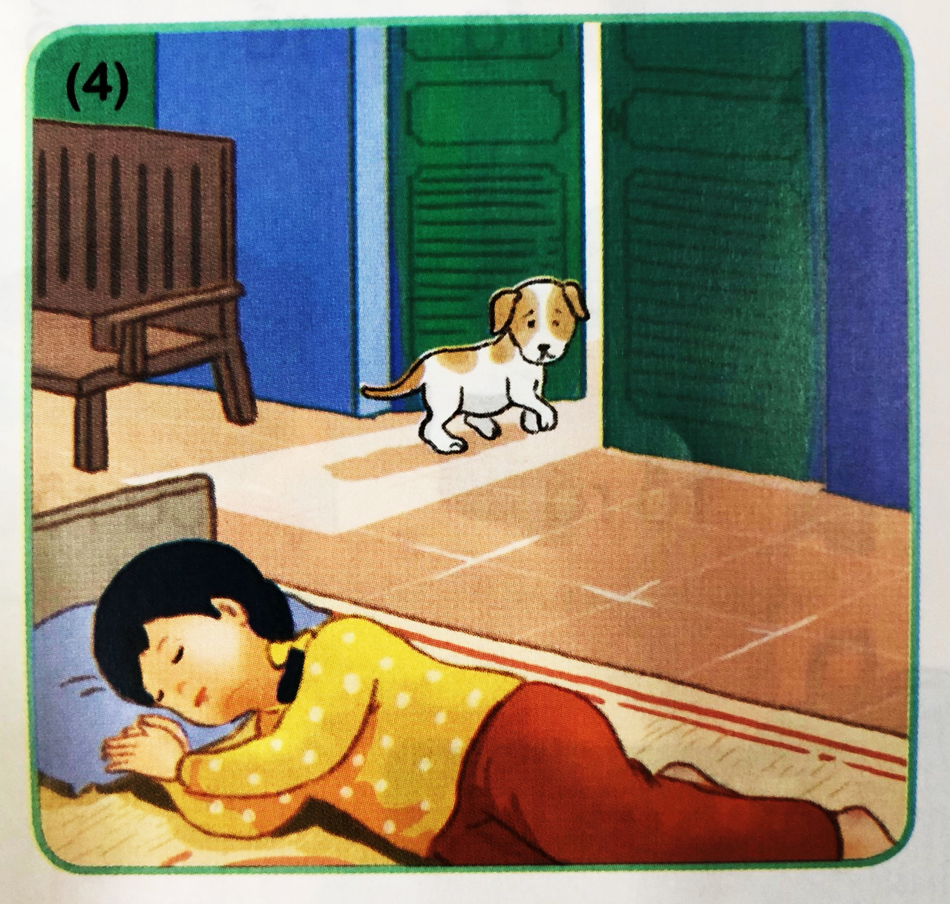
Cuối cùng, có con vật nào ở bên cô không? Vì sao?

Slide 13
Tạm biệt các em!

